Slide 1

ชื่อโครงงาน
กล้องติดตามวัตถุ
Camera System for Tracking a Moving Object

Slide 2


อาจารย์ที่ปรึกษา
1. อ. สมเกียรติ วังศิริพิทักษ์
2. อ. สมศักดิ์ วลัยรัชต์

Slide 3


นักศึกษาที่รับผิดชอบ
1. นาย มนตรี อินตาคำ รหัส 43015378
2. นาย เมธี บูรณ์จินดา รหัส 43015380

Slide 4

1. บทนำ
ในปัจจุบันงานบางอย่างที่มนุษย์ไม่สามารถที่จะปฏิบัติได้ เนื่องจากอาจจะได้รับความเสี่ยงต่อสุขภาพ เพราะฉะนั้นจึงต้องมีการคิดค้นและสร้างเครื่องจักรกลที่มาทำงานที่มีความเสี่ยงเช่นนี้ หุ่นยนต์เป็นจักรกลชิ้นหนึ่งซึ่งเป็นสิ่งประดิษฐ์ที่มนุษย์สร้างขึ้นมาทำงานแทนมนุษย์ โครงงานกล้องติดตามวัตถุ (Camera System for Tracking a Moving Object) เป็นโครงงานที่ทำขึ้นเพื่อเป็นพื้นฐานทางระบบการมองเห็นของหุ่นยนต์

Slide 5

1. บทนำ
ระบบการมองนี้ จะใช้กล้องเป็นตัวรับภาพเข้ามาแล้วมี Software ที่ทำหน้าที่ตรวจสอบการการเคลื่อนที่ของวัตถุ และบังคับให้อุปกรณ์บังคับการเคลื่อนที่ของกล้องในลักษณะการ หันซ้าย-ขวา (pan) และ ก้ม-เงย (tilt) ตามการเคลื่อนที่ของวัตถุ เพื่อให้วัตถุอยู่ในมุมมองของกล้องตลอดเวลา ซึ่งผลที่คาดว่าจะได้รับจากโครงงานนี้ก็คือสามารถควบคุมให้กล้องติดตามวัตถุที่สนใจ และสามารถนำไปประยุกต์เป็นระบบการมองเห็นของหุ่นยนต์ได้

Slide 6

2. ขอบเขตของโครงงาน
ระบบกล้องติดตามวัตถุประกอบด้วย 2 ส่วนหลัก คือ
ส่วนฮาร์ดแวร์ (Hardware) และส่วนซอฟแวร์ (Software)
1. ส่วนฮาร์ดแวร์ ประกอบด้วยกล้องถ่ายภาพวีดีโอ 1 ตัวที่ทำหน้าที่รับภาพเข้ามา และระบบควบคุมบังคับการเคลื่อนที่ของกล้องในเฉพาะการ หมุนซ้าย-ขวา และก้ม-เงย ตามการเคลื่อนที่ของวัตถุ

Slide 7

2. ขอบเขตของโครงงาน
2. ส่วนซอฟแวร์ เป็นส่วนของโปรแกรมที่ติดตั้งอยู่บนเครื่องคอมพิวเตอร์ จะรับภาพจากกล้องมา ประมวลผล และตรวจสอบการเคลื่อนที่ของวัตถุ แล้วบังคับให้ระบบควบคุมการเคลื่อนที่ของกล้องทำการหมุนซ้าย-ขวา และก้ม-เงย ตามการเคลื่อนที่ของวัตถุ เพื่อให้วัตถุอยู่ในมุมมองของกล้องตลอดเวลา โดยวัตถุที่เคลื่อนที่ ที่สนใจและติดตามอยู่ในมุมมองนั้น เป็นวัตถุ 1 ชิ้น

Slide 8

2. ขอบเขตของโครงงาน
โปรแกรมควบคุมระบบกล้องติดตามวัตถุสามารถแสดงผลและสามารถควบคุมการหันซ้าย-ขวาและ ก้ม-เงย 2 โหมดด้วยกัน คือให้บังคับโดยผู้ใช้ (Manual Mode) และทำการทำการหันซ้าย-ขวาและ ก้ม-เงย ตามการเคลื่อนที่ของวัตถุโดยอัตโนมัติ (Auto Mode) การควบคุมนี้จะสั่งงานควบคุมผ่านทาง COM Port

Slide 9

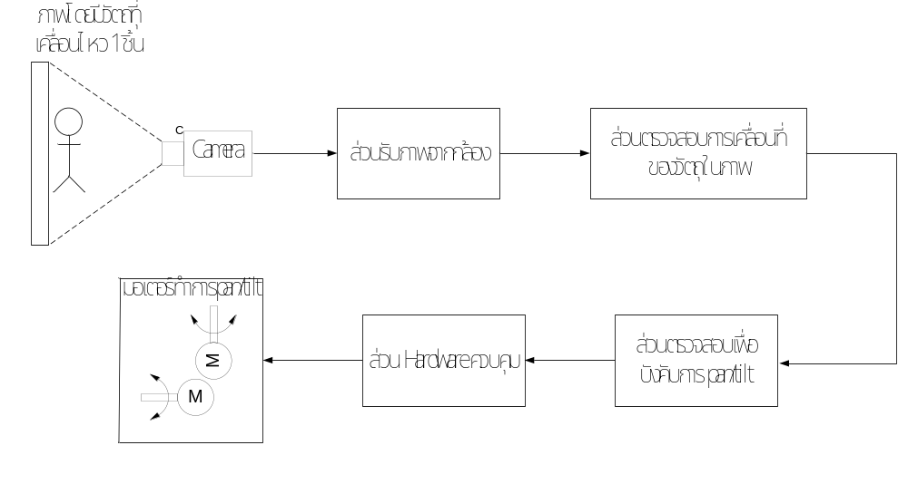
3. ส่วนตรวจสอบการเคลื่อนที่ของวัตถุในภาพ จะนำภาพที่ได้จากการ Capture มาทำการตรวจสอบการเคลื่อนที่ของวัตถุ
4. ส่วนตรวจสอบเพื่อบังคับการ pan / tilt จะนำผลที่ได้จากการตรวจสอบการเคลื่อนที่ของวัตถุมาทำการตัดสินใจเพื่อที่จะบังคับให้ระบบควบคุมบังคับการเคลื่อนที่ของกล้อง ทำการ pan และ tilt ตามการเคลื่อนที่ของวัตถุ เพื่อให้วัตถุอยู่ในมุมมองของกล้องตลอดเวลา
2. ส่วนรับภาพจากกล้อง เป็นตัว Capture ภาพเข้ามา เพื่อนำภาพที่ได้ไปใช้ในส่วนถัดไป
3. ภาพรวมของระบบ
5. ส่วน Hardware ควบคุม เป็นส่วนควบคุมมอเตอร์เพื่อทำให้กล้องเคลื่อนที่ไปตามผลจากส่วนที่ 4
1. ส่วนของกล้อง
6. ส่วน มอเตอร์ ทำการ pan / tilt ประกอบด้วยมอเตอร์ 2 ตัว
รูปที่ 3.1 แสดงภาพรวมของโครงงาน กล้องติดตามวัตถุ

Slide 10

4. การประมวลผลภาพเพื่อทำการตรวจสอบการ
เคลื่อนที่ของวัตถุ
วิธีที่ประยุกต์ขึ้นมา จะอาศัยข้อมูลการเคลื่อนที่ของวัตถุจากภาพ 3 เฟรม กำหนดให้แต่ล่ะเฟรมเป็น Ft, Ft-1 และ Ft-2 โดยที่
Ft เป็นเฟรมปัจจุบัน
Ft-1 เป็นเฟรมก่อนหน้า Ft
Ft-2 เป็นเฟรมก่อนหน้าเฟรม Ft-1

Slide 11
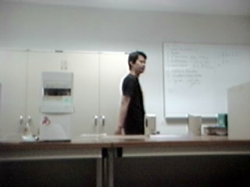
แสดงเฟรม Ft-2

Slide 12
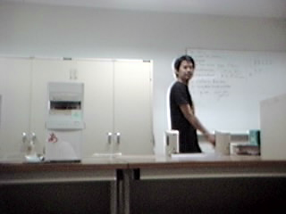
แสดงเฟรม Ft-1

Slide 13
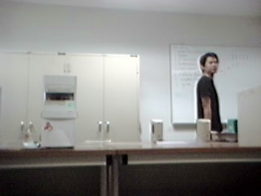
แสดงเฟรม Ft

Slide 14
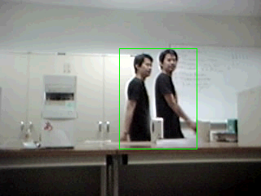
ขั้นตอนการตรวจสอบการเคลื่อนที่ของวัตถุ
สร้างสี่เหลี่ยมครอบบริเวณที่ไม่เหมือนกันของ Ft-2 กับ Ft-1
จะเห็นดังรูป

Slide 15
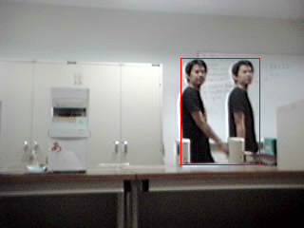
ขั้นตอนการตรวจสอบการเคลื่อนที่ของวัตถุ
2. สร้างสี่เหลี่ยมครอบบริเวณที่ไม่เหมือนกันของ Ft-1 กับ Ft
จะเห็นดังรูป

Slide 16
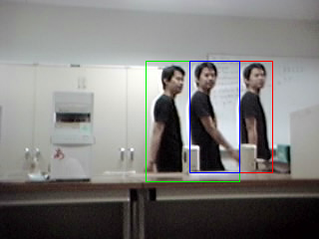
ขั้นตอนการตรวจสอบการเคลื่อนที่ของวัตถุ
3. นำสี่เหลี่ยมที่ได้ทั้งสองมาตรวจสอบหาบริเวณที่ทับกัน สี่เหลี่ยมที่ได้ที่
เป็นส่วนที่ทับกันนี้คือสี่เหลี่ยมที่ครอบวัตถุที่เคลื่อนที่อยู่นั่นเอง จะเห็นดังรูป

Slide 17
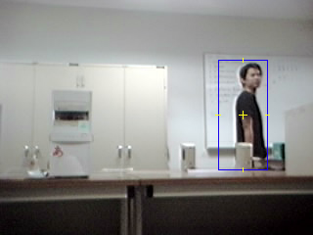
ขั้นตอนการตรวจสอบการเคลื่อนที่ของวัตถุ
4. นำสี่เหลี่ยมที่ได้จากข้อ 3. มาวางในมุมตรงกันข้ามใน สี่เหลี่ยมที่ได้จากข้อ 2. เราก็จะได้ตำแหน่งและขนาดของวัตถุโดยประมาณในเฟรมปัจจุบัน(Ft)

Slide 18

ขั้นตอนการตรวจสอบการเคลื่อนที่ของวัตถุ
เวกเตอร์ที่ใช้เป็นข้อมูลในการบังคับอุปกรณ์ให้ทำการ pan และ tilt

Slide 19

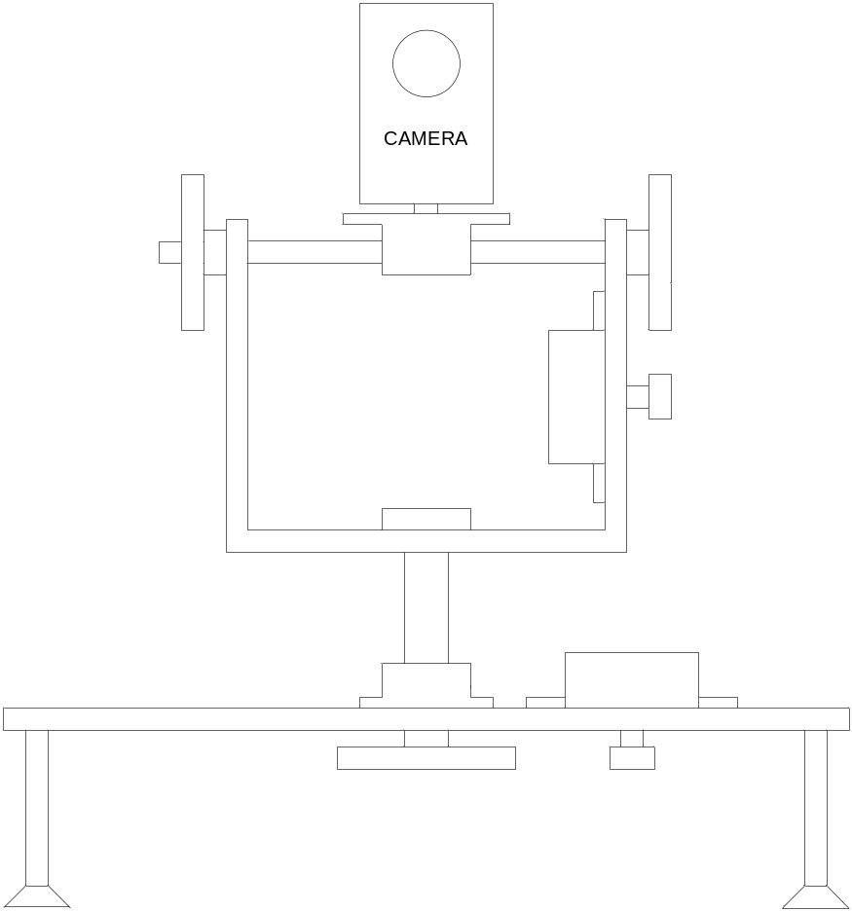
5. การออกแบบ
5.1 การออกแบบโครงสร้างของฐานกล้อง
4
3
5
6
1
2
7
8
9
10
14
11
15
12
13
16

Slide 20

5. การออกแบบ
5.2 การออกแบบวงจรควบคุมการทำงาน
การออกแบบวงจรควบคุมการทำงานนั้นประกอบวงจรของไมโครคอนโทรลเลอร์ MCS-51 ที่มีโปรแกรมควบคุมสั่งงานสเต็ปปิ้งมอเตอร์ให้หมุนก้มเงย และหมุนซ้ายขวา วงจรไมโครคอนโทรลเลอร์ MCS-51 ซึ่งจะเชื่อมต่อกับวงจรบัฟเฟอร์และวงจรไดรเวอร์ ซึ่งทำหน้าที่ขยายกระแสในการควบคุมการทำงานของมอเตอร์ให้มีประสิทธิภาพสูงสุด การควบคุมมอเตอร์นั้นสิ่งสำคัญคือกระแสที่จ่ายให้กับขดลวดของมอเตอร์ต้องคงที่เสมอ เพราะการหมุนแต่ละครั้งนั้นมีความต้องแม่นยำ

Slide 21
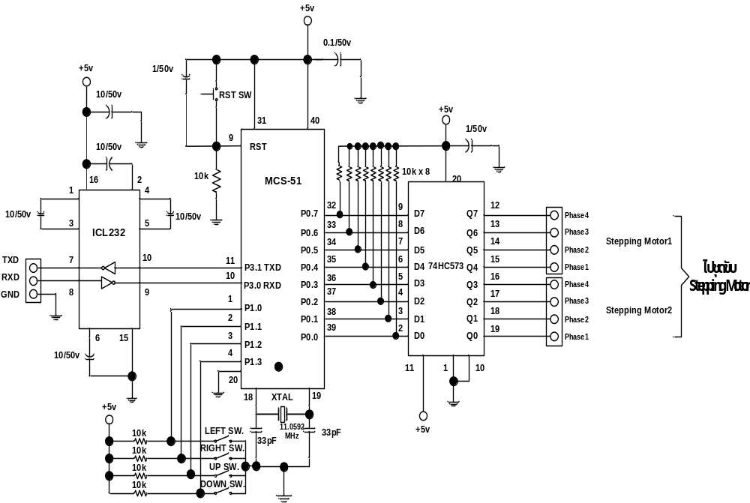
วงไมโครคอนโทรลเลอร์ที่เชื่อมต่อกับวงจรบัฟเฟอร์และวงจรเชื่อมต่อเข้ากับพอร์ตอนุกรมของคอมพิวเตอร์

Slide 22
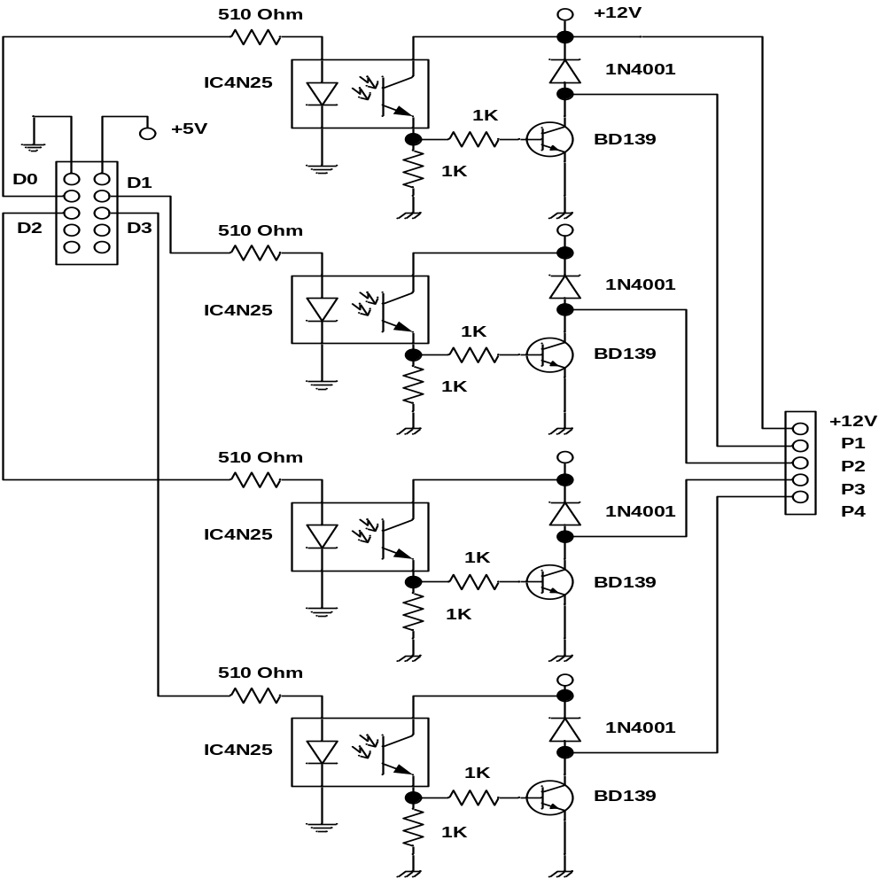


วงจรไดรเวอร์สเต็ปปิ้งมอเตอร์

Slide 23

5. การออกแบบ
5.3 การออกแบบโปรแกรมควบคุมสเต็ปปิ้งมอเตอร์ของไมโครคอนโทรลเลอร์ MCS-51
ในการเขียนโปรแกรมกระตุ้นและควบคุมการหมุนของมอเตอร์ให้เคลื่อนที่จะใช้แบบครึ่งสเต็ป (Half Step) เพราะว่าสามารถเพิ่มจำนวนของสเต็ปต่อรอบได้อีกหนึ่งเท่าตัว และแรงบิดที่ได้จากการกระตุ้นแบบนี้จะเพิ่มมากขึ้นอีก เพราะช่วงสเต็ปมีระยะสั้นลง แต่ละสเต็ปเกิดแรงดึงจากขดลวด 2 ขดที่ถูกกระตุ้นพร้อมกัน ความถูกต้องของตำแหน่งก็มีเพิ่มมากขึ้น

Slide 24
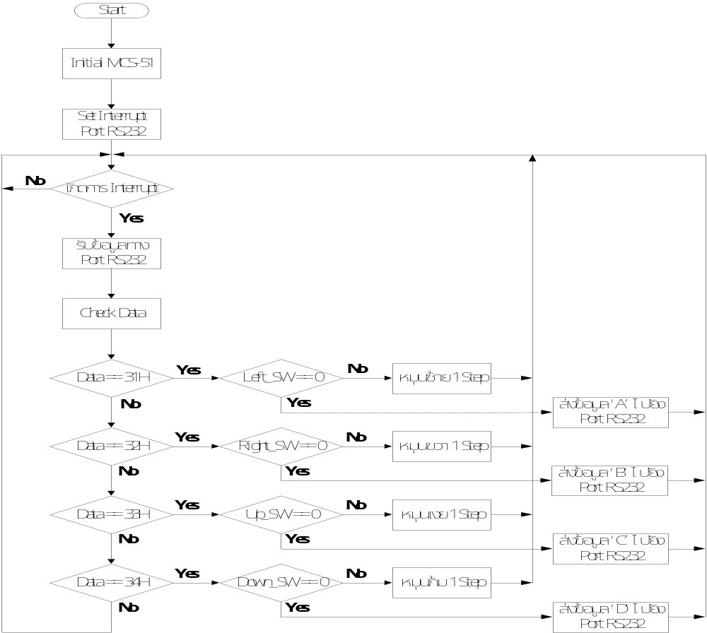
Flowchart ของโปรแกรมควบคุมสเต็ปปิ้งมอเตอร์

Slide 25
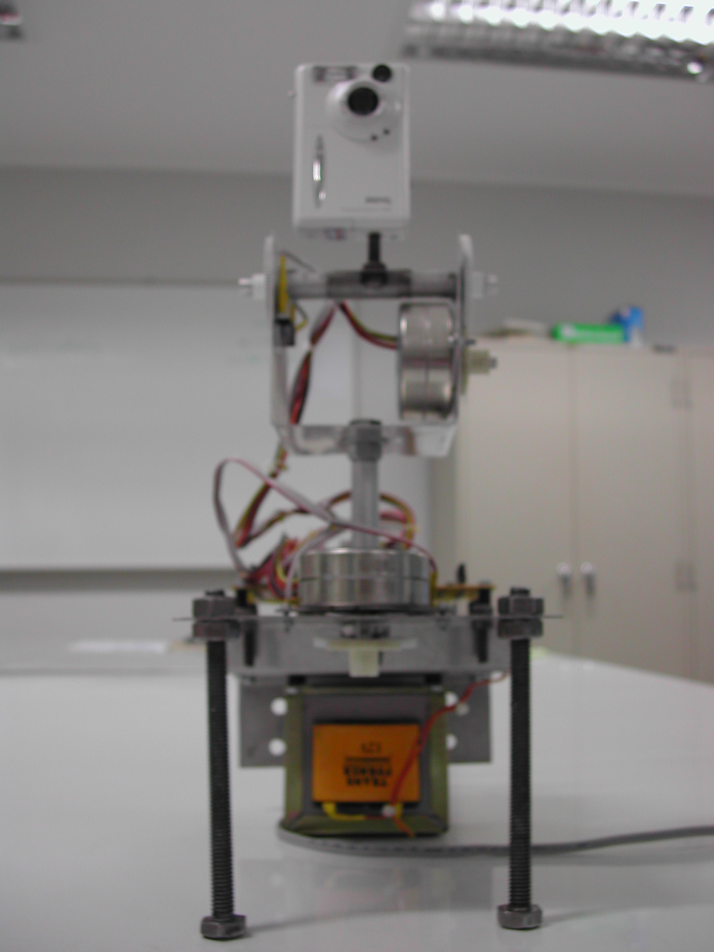

Slide 26
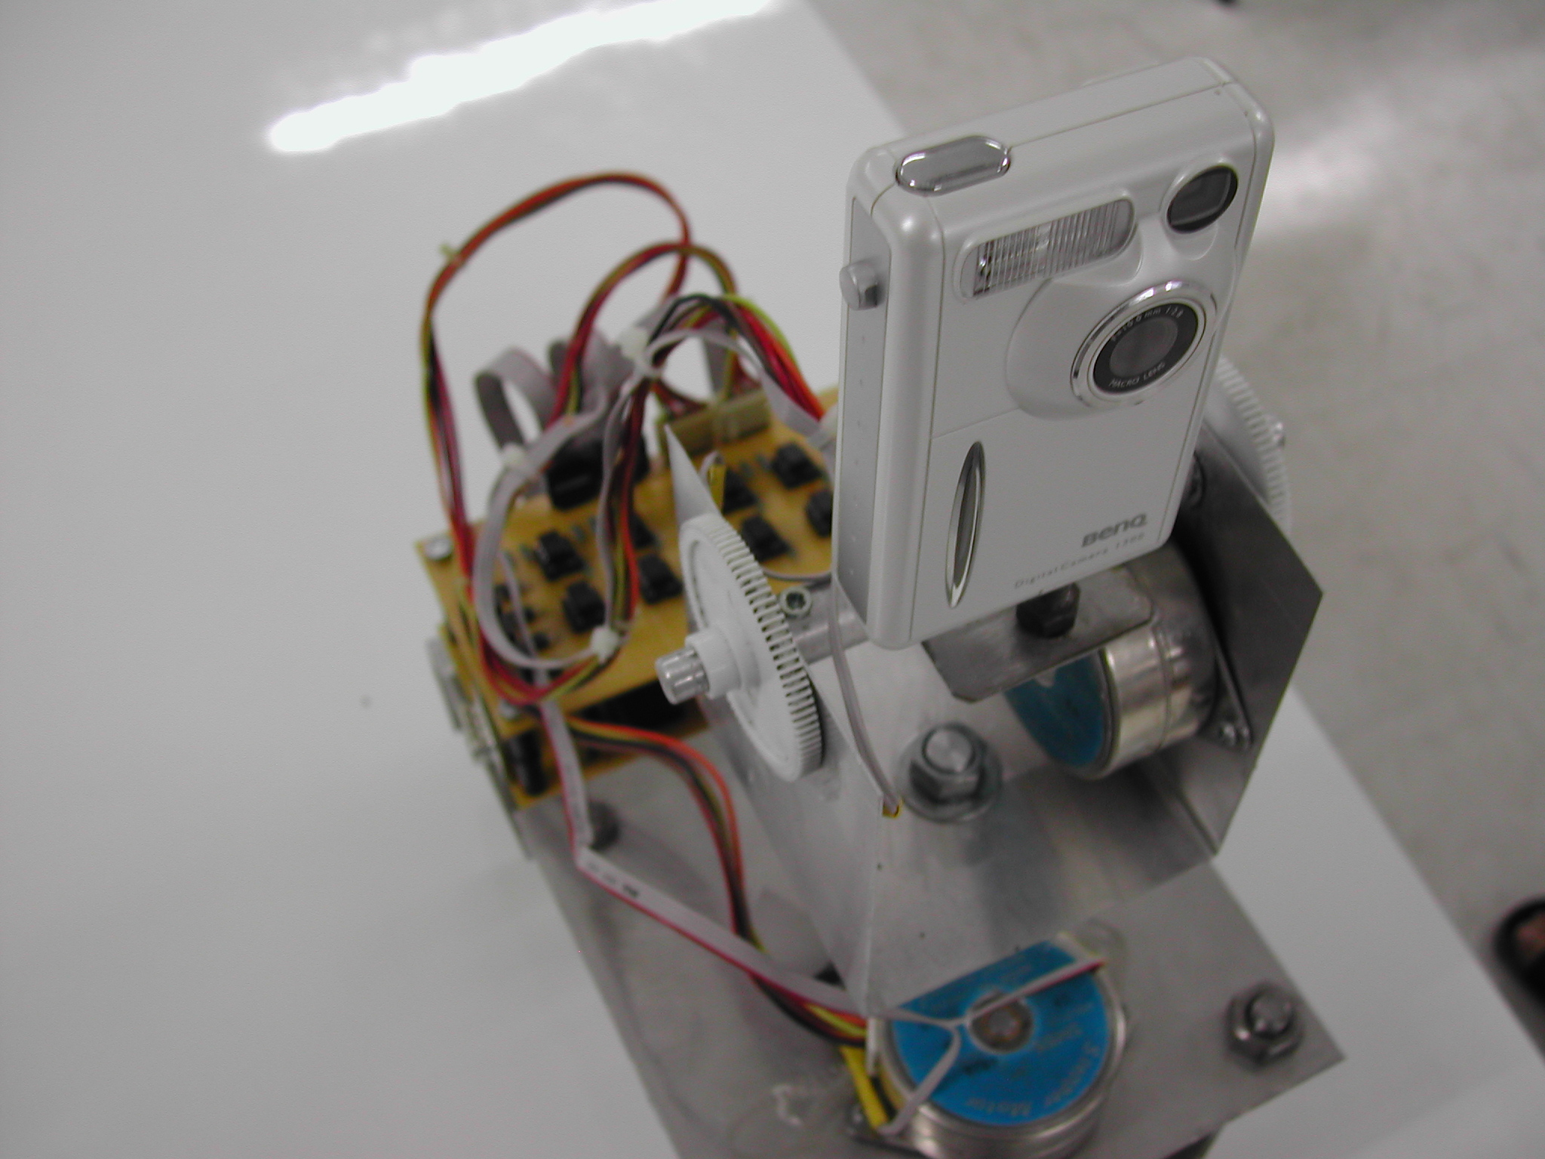

Slide 27

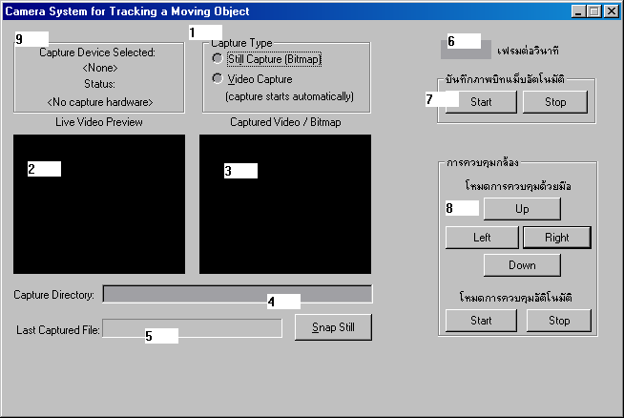
5. การออกแบบ
5.4 การออกแบบหน้าจอ
9
1
6
7
2
3
8
4
5

Slide 28
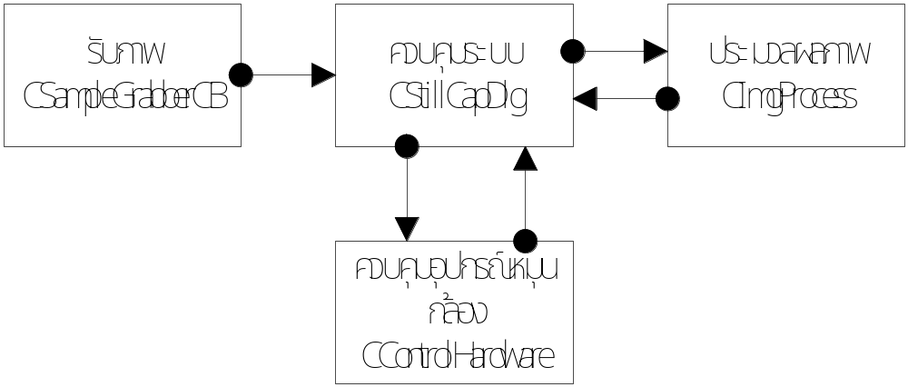
5. การออกแบบ
ภาพรวมของระบบด้านซอฟต์แวร์
เรียกเมธอด start()
WM_CAPTURE_BITMAP
WM_PROCEED_BITMAP
เรียกเมธอด start_controller()
WM_CONTROLED

Slide 29

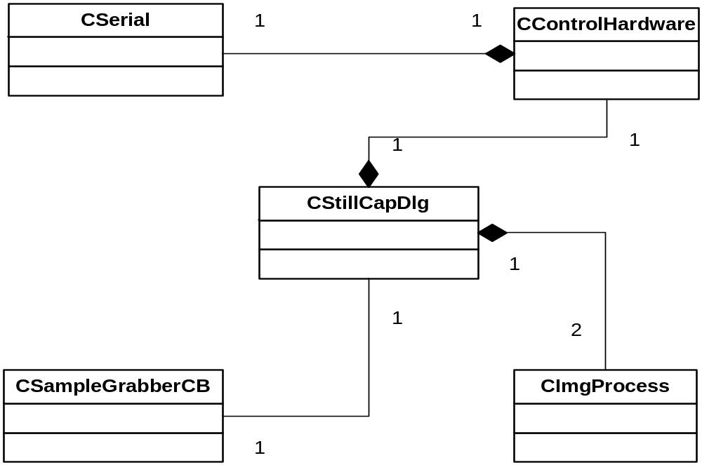
5. การออกแบบ
5.5 คลาสไดอะแกรม
คลาส CSerial ทำหน้าที่ ติดต่อกับพอร์ตอนุกรม
คลาส CControlHardware ทำหน้าที่ ควบคุมอุปกรณ์บังคับการเคลื่อนที่ของกล้อง
คลาส CSampleGrabberCB ทำหน้าที่ติดต่อกับกล้อง อ่านภาพ แสดงภาพ และบันทึกเป็นไฟล์บิทแม็บ
คลาส CStillCapDlg เป็นคลาสหลักของโปรแกรมของระบบ
คลาส CImgProcess ทำหน้าที่ประมวลผลภาพตามวิธีที่ได้ประยุกต์ขึ้นมา

Slide 30
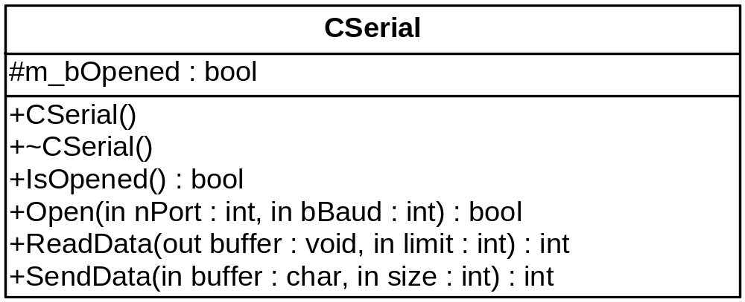
คลาสไดอะแกรมประกอบด้วยคลาสต่างๆ ดังนี้
1. คลาส CSerial ทำหน้าที่ ติดต่อกับพอร์ตอนุกรม

Slide 31
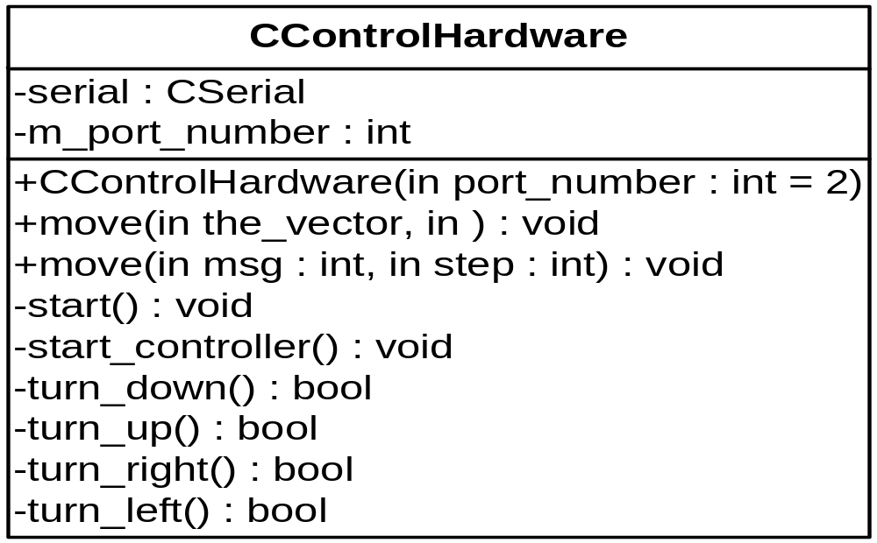
คลาสไดอะแกรมประกอบด้วยคลาสต่างๆ ดังนี้
2. คลาส CControlHardware ทำหน้าที่ ควบคุมอุปกรณ์บังคับการเคลื่อนที่ของกล้อง

Slide 32
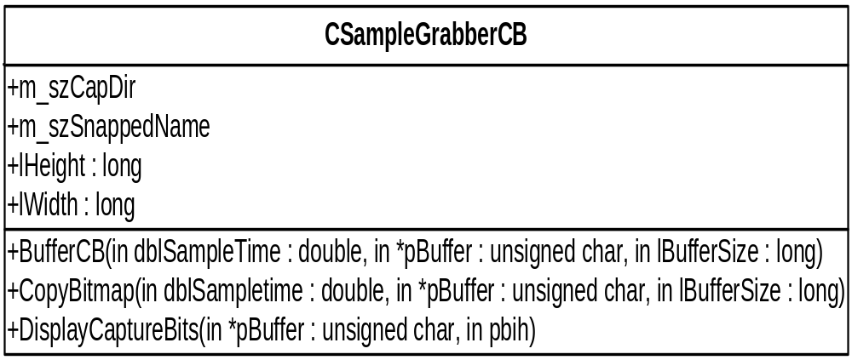
คลาสไดอะแกรมประกอบด้วยคลาสต่างๆ ดังนี้
3. คลาส CSampleGrabberCB ทำหน้าที่ติดต่อกับกล้อง อ่านภาพ แสดงภาพ และบันทึกเป็นไฟล์บิทแม็บ

Slide 33
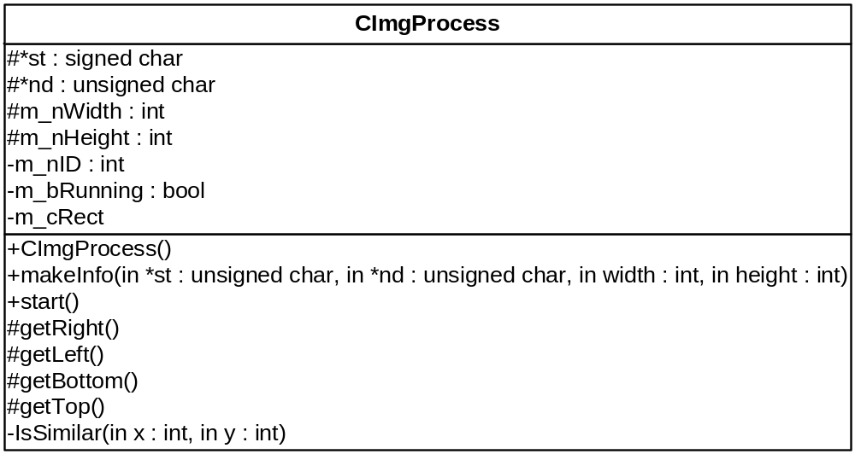
คลาสไดอะแกรมประกอบด้วยคลาสต่างๆ ดังนี้
4. คลาส CImgProcess ทำหน้าที่ประมวลผลภาพตามวิธีที่ได้ประยุกต์ขึ้นมา

Slide 34
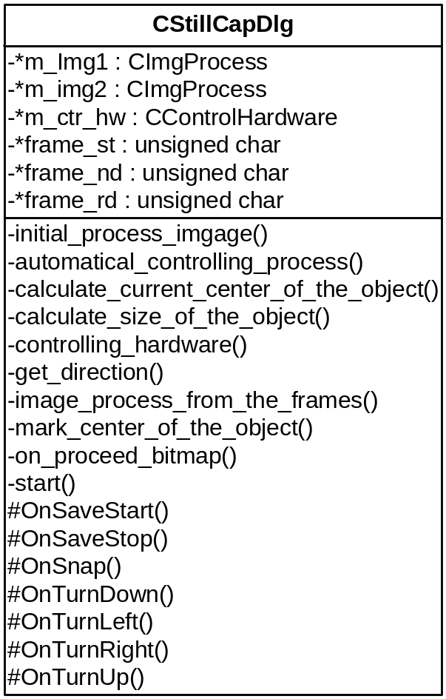
คลาสไดอะแกรมประกอบด้วยคลาสต่างๆ ดังนี้
5. คลาส CStillCapDlg เป็นคลาสหลักของโปรแกรมของระบบ

Slide 35

6. ผลการทดลอง/ทดสอบ
6.1 หาความเร็วเฉลี่ยของสเต็ปปิ้งมอเตอร์
6.1.1 หาความเร็วเฉลี่ยในการหมุนซ้าย-ขวา มุม 180 องศา
ครั้งที่ | เวลาเริ่ม | เวลาหยุด | ผลต่างของเวลา
1 | 24:59:34 | 25:02:84 | 0:3:50
2 | 26:08:37 | 26:11:89 | 0:3:52
3 | 27:26:22 | 27:29:60 | 0:3:38
4 | 28:06:25 | 28:09:63 | 0:3:38
5 | 28:40:53 | 28:43:93 | 0:3:34
 |  | รวม | 0:17:12
ผล
ได้ความเร็วเฉลี่ยเป็น
19 mSec/องศา
ตารางที่ 6.1 แสดงผลจากการวัดความเร็วในการหมุนซ้าย-ขวา โดยรูปแบบของเวลาคือ นาที:วินาที:หนึ่งส่วนร้อยวินาที

Slide 36
6. ผลการทดลอง/ทดสอบ
6.1.2 หาความเร็วเฉลี่ยในการหมุนขึ้น-ลง 47 องศา
ครั้งที่ | เวลาเริ่ม | เวลาหยุด | ผลต่างของเวลา
1 | 43:35:95 | 43:36:77 | 0:0:82
2 | 44:01:30 | 44:02:11 | 0:0:81
3 | 44:25:29 | 44:26:10 | 0:0:81
4 | 44:41:31 | 44:42:14 | 0:0:83
5 | 45:33:07 | 45:33:90 | 0:0:83
 |  | รวม | 0:4:10
ผล
ได้ความเร็วเฉลี่ยเป็น
17.45 mSec/องศา
ตารางที่ 6.2 แสดงผลจากการวัดความเร็วในการหมุนขึ้น-ลง โดยรูปแบบของเวลาคือ นาที:วินาที:หนึ่งส่วนร้อยวินาที

Slide 37
6. ผลการทดลอง/ทดสอบ
6.2 หาอัตราส่วนการเคลื่อนที่ของวัตถุกับจำนวนสเต็ปมอเตอร์
6.2.1 หาอัตราส่วนการเคลื่อนที่ในแนวซ้าย-ขวา
ครั้งที่ | ตำแหน่งเริ่ม(พิกเซล) | ตำแหน่งหยุด(พิกเซล) | จำนวนสเต็ปที่ใช้ | ผลต่างของตำแหน่ง
1 | 207 | 57 | 10 | 150
2 | 208 | 52 | 10 | 156
3 | 208 | 54 | 10 | 154
4 | 174 | 34 | 8 | 146
5 | 176 | 32 | 8 | 144
6 | 160 | 44 | 8 | 116
7 | 159 | 88 | 5 | 71
8 | 160 | 88 | 5 | 72
9 | 159 | 87 | 5 | 72
 |  | รวม | 69 | 1081
ผลได้ 15.667 Pixel/Step

Slide 38
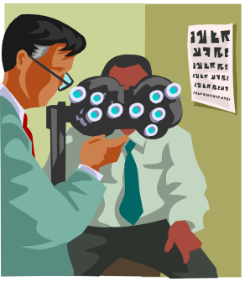
6. ผลการทดลอง/ทดสอบ
6.2.2 หาอัตราส่วนการเคลื่อนที่ในแนวขึ้น-ลง
ครั้งที่ | ตำแหน่งเริ่ม(พิกเซล) | ตำแหน่งหยุด(พิกเซล) | จำนวนสเต็ปที่ใช้ | ผลต่างของตำแหน่ง
1 | 301 | 145 | 10 | 156
2 | 303 | 148 | 10 | 155
3 | 243 | 81 | 10 | 162
4 | 231 | 83 | 8 | 148
5 | 230 | 81 | 8 | 150
6 | 232 | 79 | 8 | 152
7 | 181 | 112 | 5 | 69
8 | 179 | 108 | 5 | 71
9 | 180 | 107 | 5 | 73
 |  | รวม | 69 | 1136
ผลได้ 16.46 Pixel/step

Slide 39
6. ผลการทดลอง/ทดสอบ
6.3 หาเวลาเฉลี่ยที่ใช้ในการประมวลผลภาพและสั่งควบคุมกล้อง
ครั้งที่ | เวลาที่จับได้(นาที:วินาที:หนึ่งส่วนร้อยวินาที) | ผลต่างของเวลา ( วินาที )
0 | 06:41:73 | -
1 | 06:42:25 | 0.52
2 | 06:42:70 | 0.45
3 | 06:43:24 | 0.54
4 | 06:44:38 | 1.14
5 | 06:44:93 | 0.55
6 | 06:45:54 | 0.61
7 | 06:46:05 | 0.51
8 | 06:46:59 | 0.54
9 | 06:47:16 | 0.57
10 | 06:47:65 | 0.49
 | รวม | 5.92
เวลาที่วัดตั้งแต่
1. รอรับภาพจากกล้อง
2. นำภาพมาประมวลผล
3. สั่งอุปกรณ์ควบคุมกล้องให้
เคลื่อนที่ไปตามตำแหน่งที่ต้องการ
เวลาที่ใช้โดยเฉลี่ย 0.592 วินาที

Slide 40

7. บทวิจารณ์และสรุป
7.1 บทวิจารณ์
จากการทดลองทำให้เราพบข้อจำกัดต่างๆ ของโครงงานกล้องติดตามวัตถุดังต่อไปนี้
1. ความละเอียดในการหมุนติดตามวัตถุมีความละเอียดไม่มาก
2. ภาพที่สามารถอ่านจากกล้องได้ด้วยความเร็วสูงสุดเพียง 10
เฟรมต่อวินาทีเท่านั้น จากการทดลองจับเวลาที่ระบบใช้ใน
การประมวลผลต่อหนึ่งการเคลื่อนไหวคือ 0.592 วินาทีดังนั้น
จึงสามารถหาความเร็วของวัตถุสูงสุดที่สามารถจับเป็น 1.879 m/s

Slide 41

7.1 บทวิจารณ์ (ต่อ)
3. อุปกรณ์ควบคุมกล้องตอนหมุนมีความไวมาก ทำให้ภาพ
ที่อ่านจากกล้องได้นั้นจะมีความเบลอมาก
4. อุปกรณ์ควบคุมกล้องตอนหมุนจะมีการสั่น ทำให้ต้องรอ
เป็นช่วงระยะเวลาหนึ่งจนกว่ากล้องจะหยุดนิ่ง ก่อนที่จะ
นำภาพไปทำการประมวลผลต่อไป

Slide 42

7. บทวิจารณ์และสรุป
7.2 สรุป
1. ทางด้านฮาร์ดแวร์
ประกอบด้วยตัวกล้องที่คอยรับภาพเพื่อเข้ามาประมวลผล และอุปกรณ์ควบคุมกล้อง โดยสามารถควบคุมกล้องให้หมุนซ้าย-ขวา และขึ้น-ลงได้ โดยการหมุนซ้าย-ขวานั้นสามารถหมุนระยะ 180 องศาและใช้เวลาในการหมุนตลอด 180 องศาเป็น 3.424 วินาทีโดยเฉลี่ย ส่วนการก้ม-เงยสามารถหมุนได้ระยะ 47 องศาและใช้เวลาในการหมุนตลอด 47 องศานั้นเป็น 0.82 วินาที

Slide 43

7. บทวิจารณ์และสรุป
7.2 สรุป (ต่อ)
2. ด้านซอฟต์แวร์
สามารถรับภาพจากกล้องเข้ามาประมวลผลตามวิธีที่ประยุกต์ขึ้นมานั้น สามารถตรวจสอบการเคลื่อนที่ของวัตถุ และบังคับให้อุปกรณ์ควบคุมกล้องทำการหมุนซ้าย-ขวา และก้ม-เงยตามการเคลื่อนที่ของวัตถุ ทำให้วัตถุปรากฏอยู่ในมุมมองของกล้องตลอดเวลา

Slide 44

7. บทวิจารณ์และสรุป
7.3 ข้อเสนอแนะสำหรับการพัฒนาในอนาคต
1. เพิ่มความแม่นยำในการหมุนติดตามวัตถุของฐานกล้องให้มาก
ขึ้น โดยใช้สเต็ปปิ้งมอเตอร์ที่มี ความละเอียดของการหมุนใน
1 สเต็ปต่อค่าการหมุนที่องศาน้อยๆ
2. เพิ่มความสามารถในการติดตามวัตถุ ให้สามารถติดตามวัตถุที่
เคลื่อนที่เร็วๆ โดยการใช้กล้องวีดิโอที่ทำหน้าที่รับภาพเข้ามาที่มี
คุณภาพที่ดีขึ้น และเพิ่มอัตราการ Sampling ภาพเข้ามา
ประมวลผลให้เร็วขึ้น เพื่อที่จะได้ติดตามวัตถุที่เคลื่อนที่เร็วๆได้

Slide 45


7.3 ข้อเสนอแนะสำหรับการพัฒนาในอนาคต (ต่อ)
3. เพิ่มความสามารถให้สามารถติดตามวัตถุที่เคลื่อนที่ที่เราสนใจ ในสภาวะแวดล้อมที่มีวัตถุเคลื่อนที่มากกว่า 1 วัตถุในมุมมองเดียวกัน ซึ่งต้องวิจัยและหาเทคนิคที่เหมาะสมและถูกต้องที่สุดต่อไป
4. เพิ่มความสามารถในการสั่งงานควบคุมการติดตามวัตถุ ให้สามารถควบคุมการติดตามวัตถุผ่านทางระบบเน็ทเวิร์ก หรือควบคุมผ่านทางอินเตอร์เน็ท หรืออาจจะควบคุมผ่านทางอุปกรณ์ไร้สายต่างๆ ซึ่งต้องวิจัยและหาเทคนิคที่เหมาะสมและถูกต้องที่สุดต่อไป

Slide 46
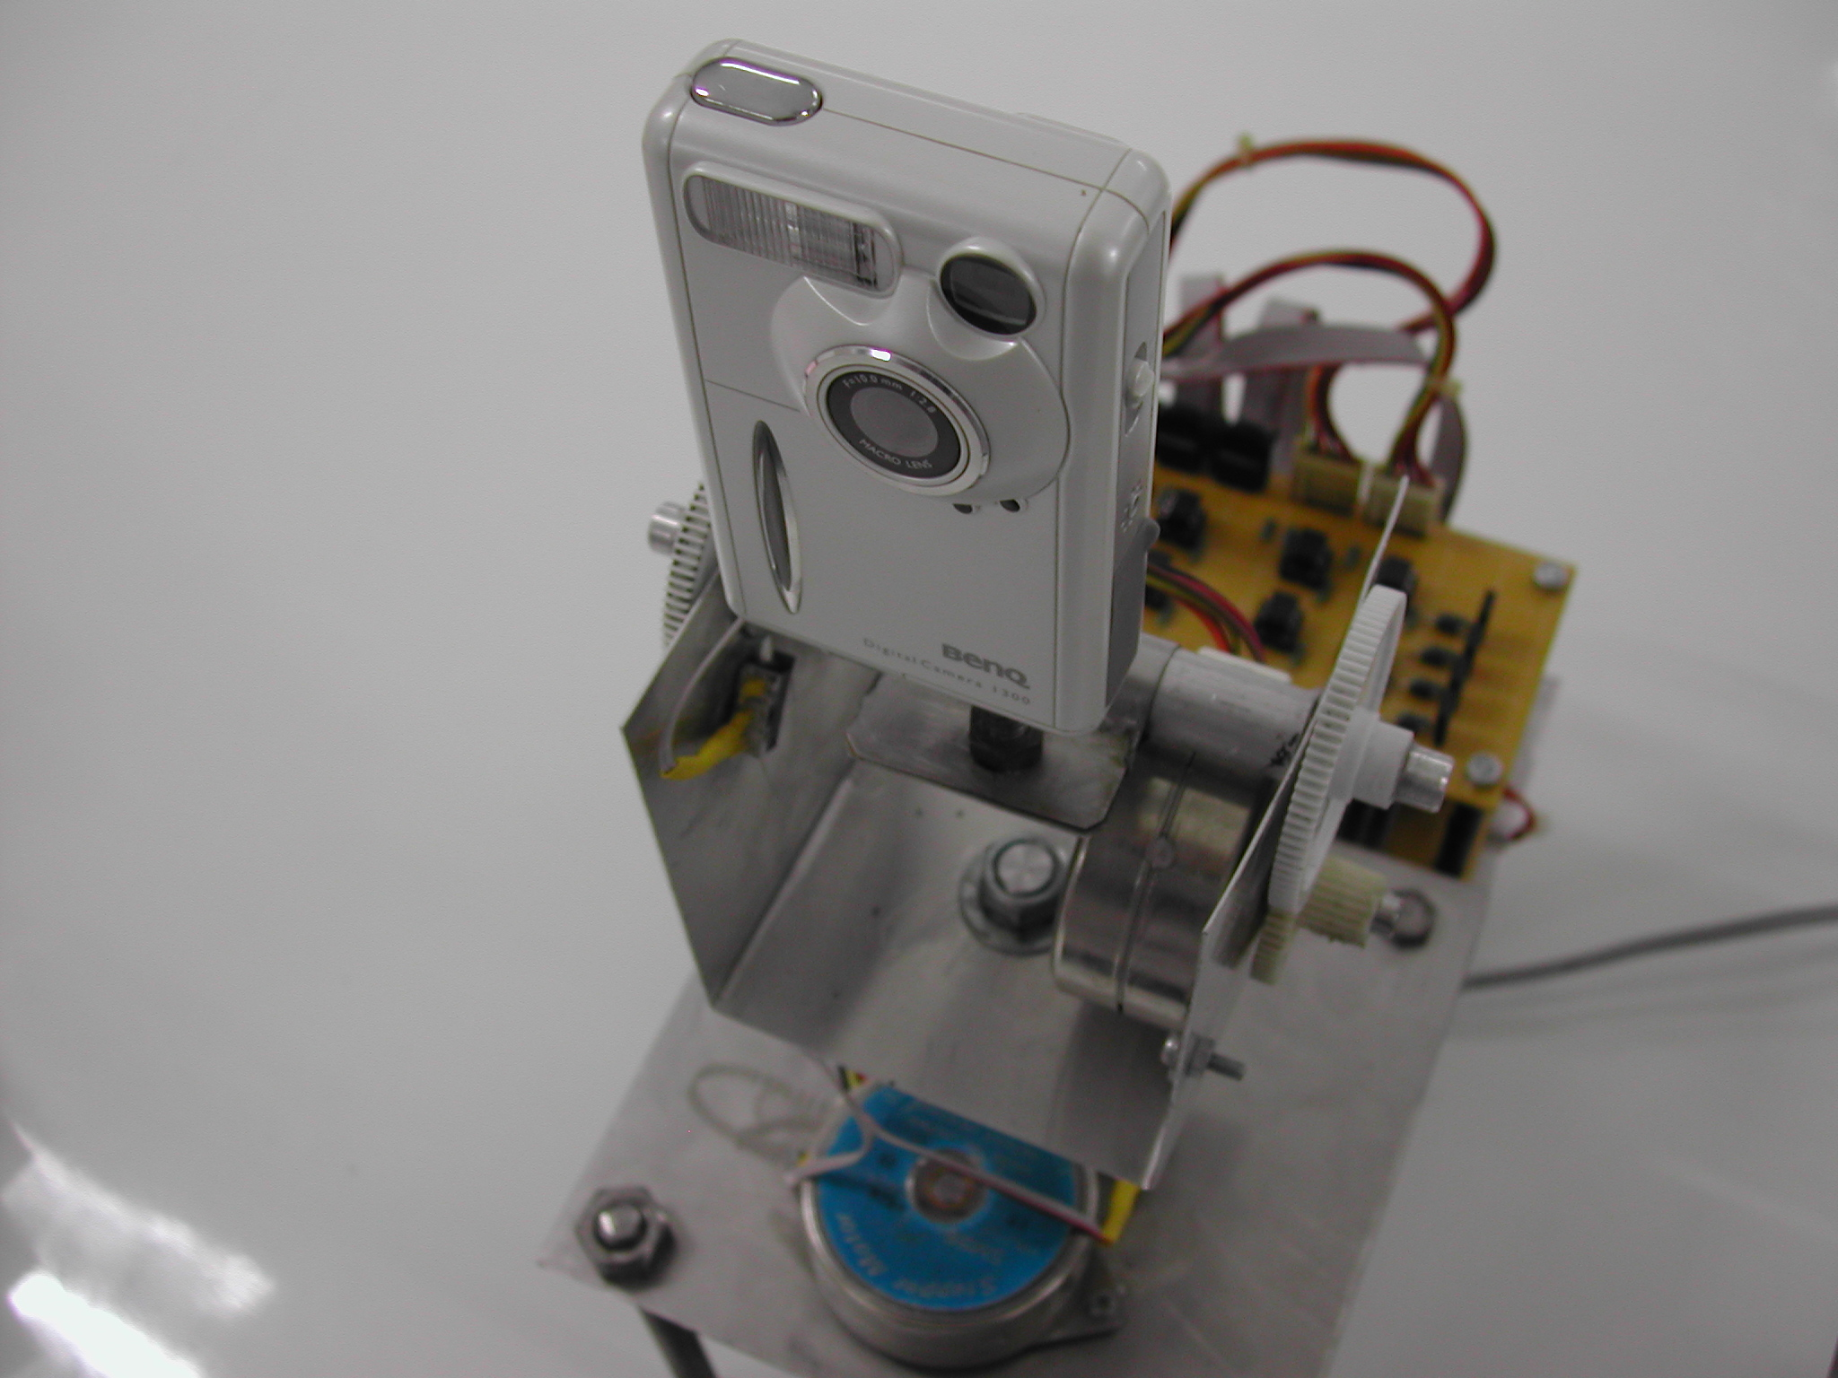
Thank you

Slide 47
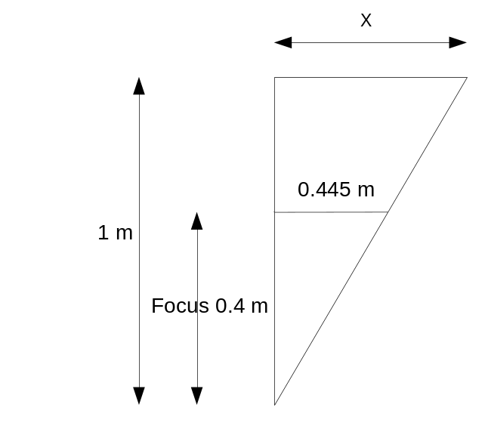
คำนวณหาความเร็วสูงสุดที่สามารถจับได้
X = 0.445/0.4 = 1.1125 m
เนื่องจากวัตถุต้องใช้เวลาไม่เกิน 0.592 วินาที
ดังนั้นความเร็วสูงสุดที่สามารถจับได้ คือ
1.1125 / 0.592 = 1.879 m/s
ค่า 0.445 m หาได้จากการวัดขนาดครึ่งหนึ่งของภาพที่ได้จากกล้อง

